Slide 1
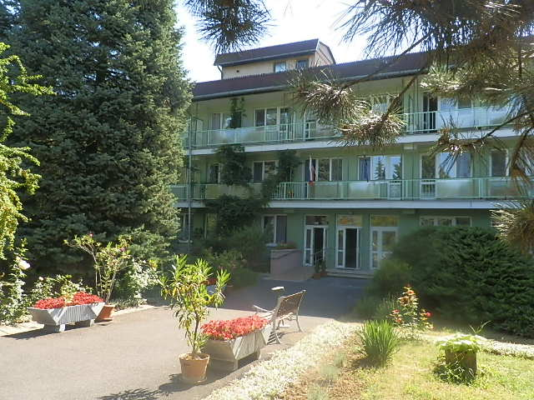
Zahradní terapie
Jana Kabátová

Slide 2
„Jeseň života“ ZSS Levice
Rozpočtová organizácia s právnou subjektivitou zriadená Nitrianskym samosprávnym krajom
Od roku 1976
Priorita: ľudský, ústretový a trpezlivý prístup ku klientom, rodinným príslušníkom a ostatným partnerom

Slide 3
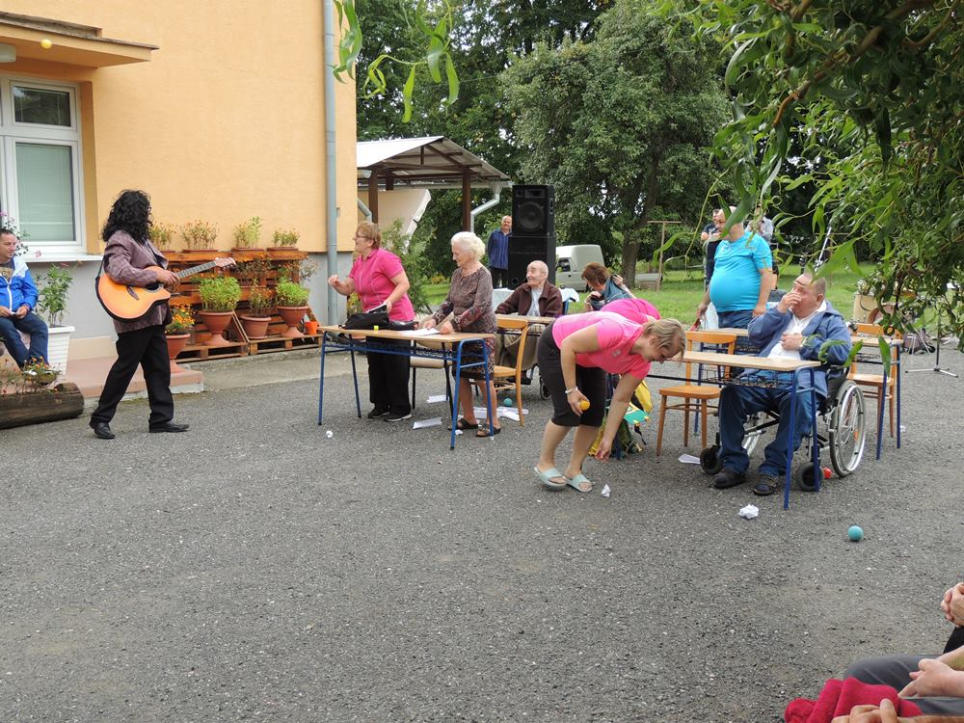
Základné informácie
Poskytuje služby v dvoch
strediskách:
Levice, Družstevnícka 22
Domadice 58
Kapacita : 183 klientov
Predmetom ich činnosti je poskytovanie sociálnych služieb formou:
  Zariadenie pre seniorov (ZPS)
  Domov sociálnych služieb (DSS)
  Špecializované zariadenie pre osoby s postihnutím demenciou rôzneho typu – (ŠZ)

Slide 4
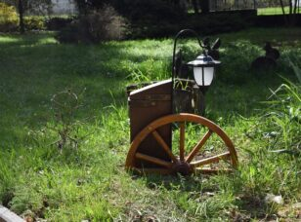
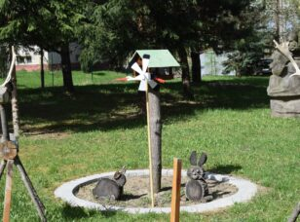
Zariadenie pre seniorov (ZPS) od 62 rokov
2. Špecializované zariadenie 3. Domov sociálnych služieb
nepriaznivý zdravotný stav (organický psychosyndróm, demencia, iné psychické choroby)

Slide 5
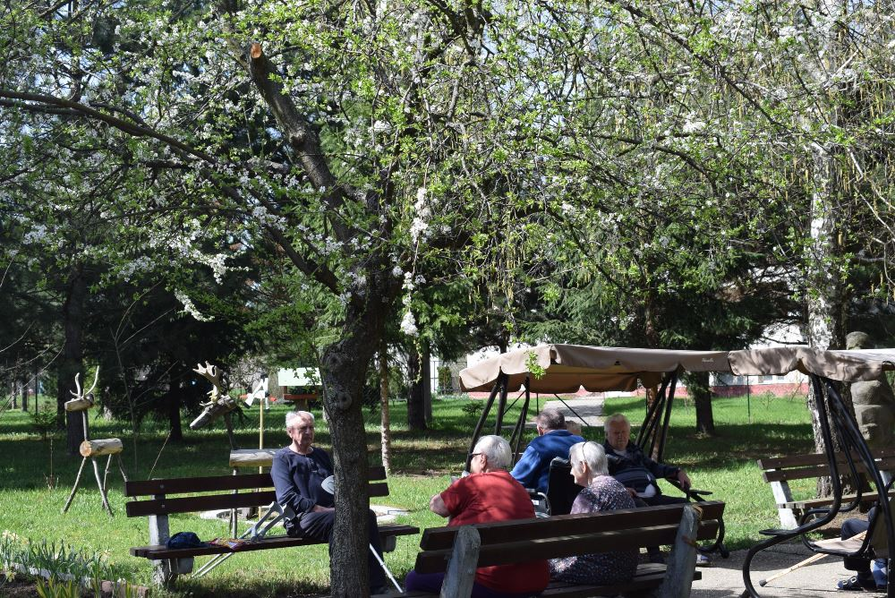
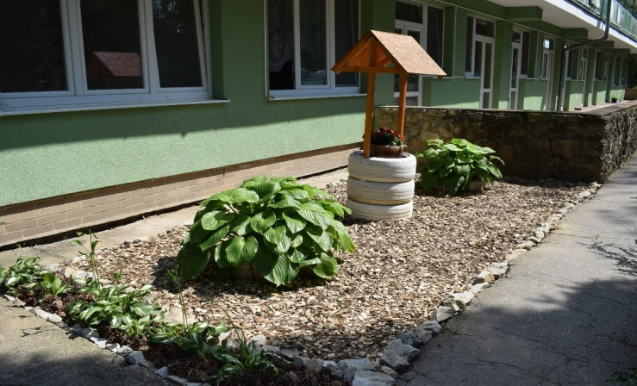
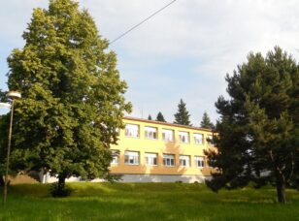
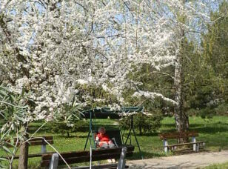
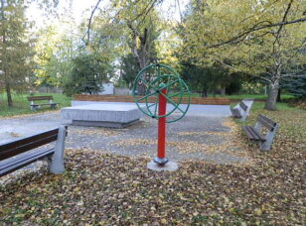
Záhradná terapia
Záhradná terapia prebieha, ale nie je prístupná všetkým
Veľký park/záhrada v okolí domova
Využitie : okrasná záhrada

Slide 6
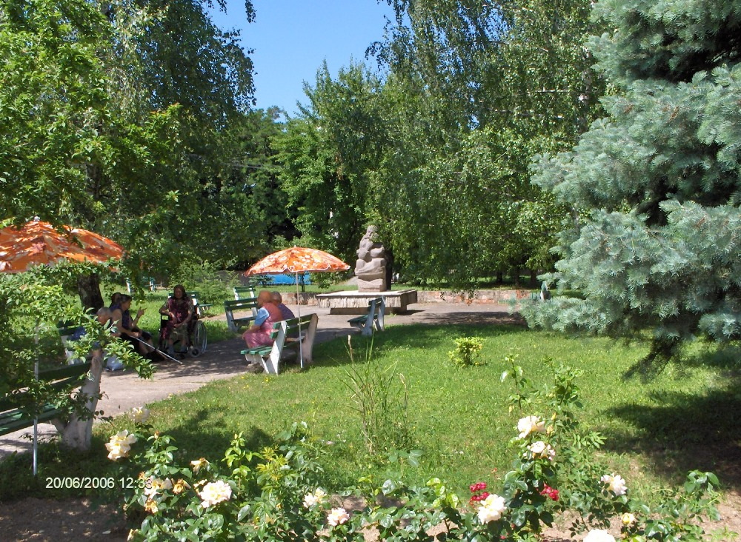
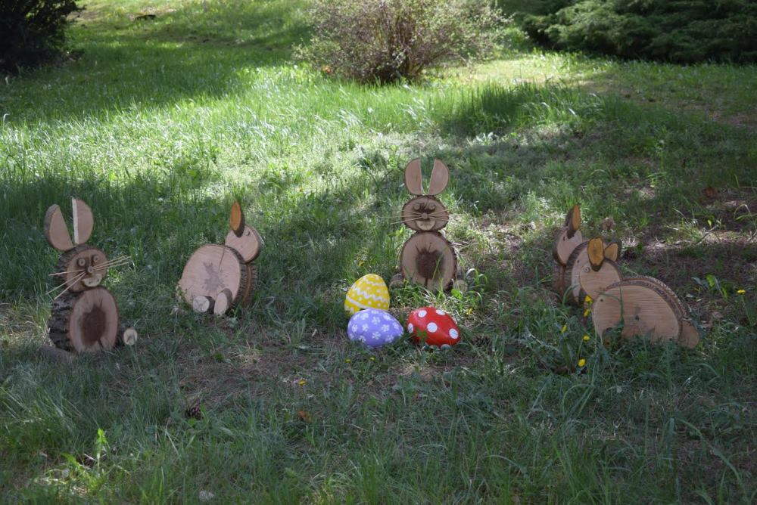
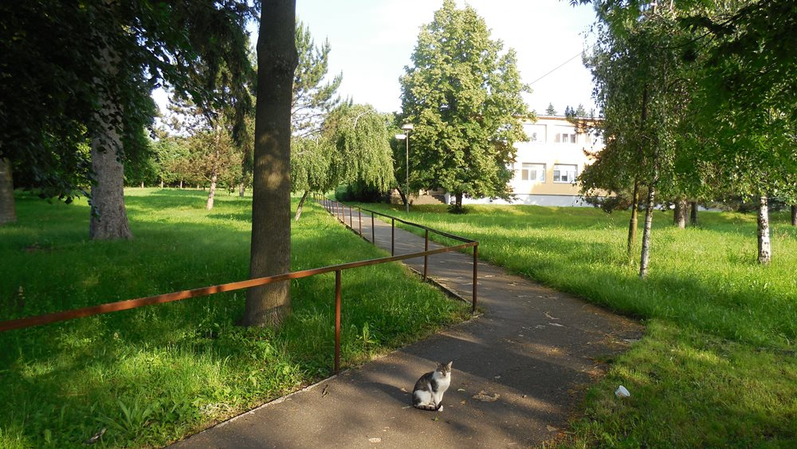
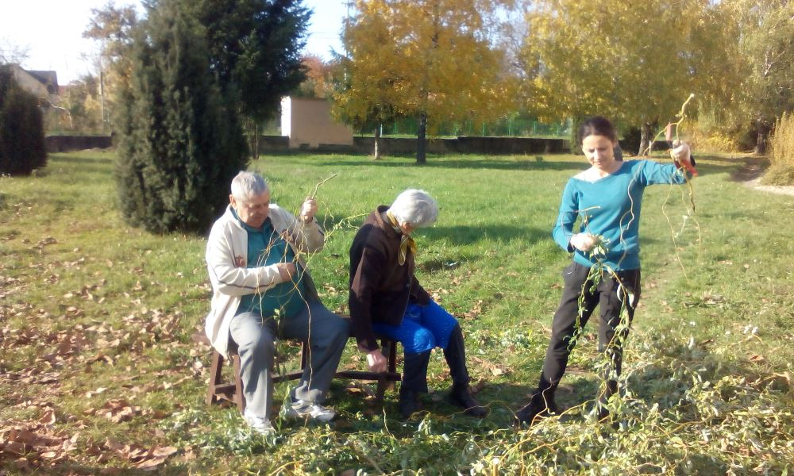

Slide 7
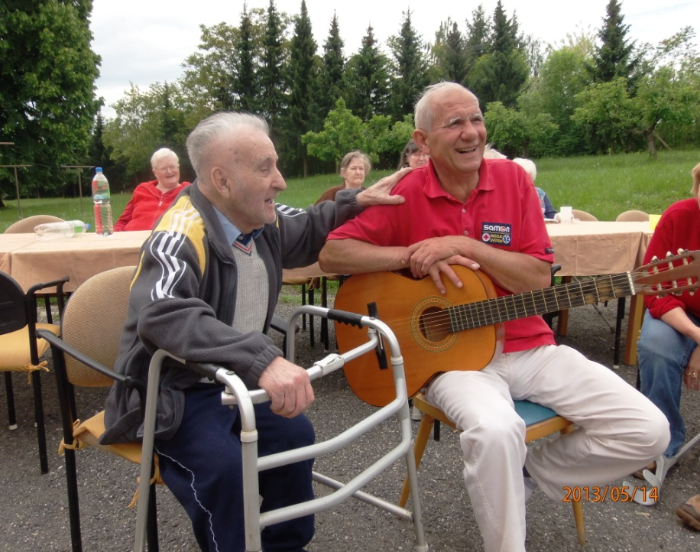
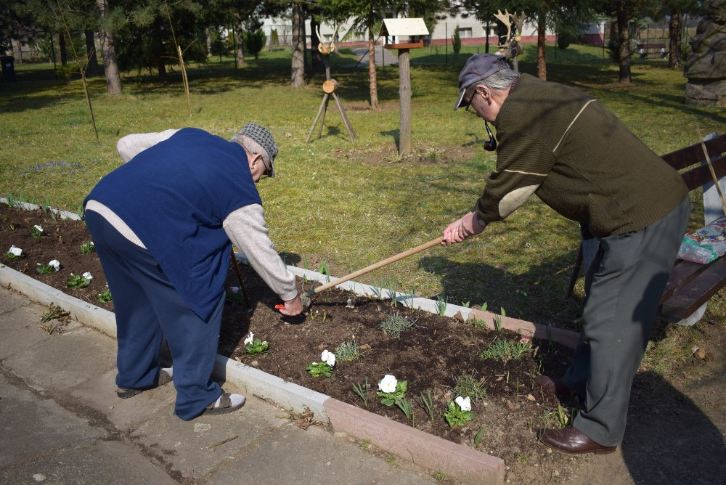
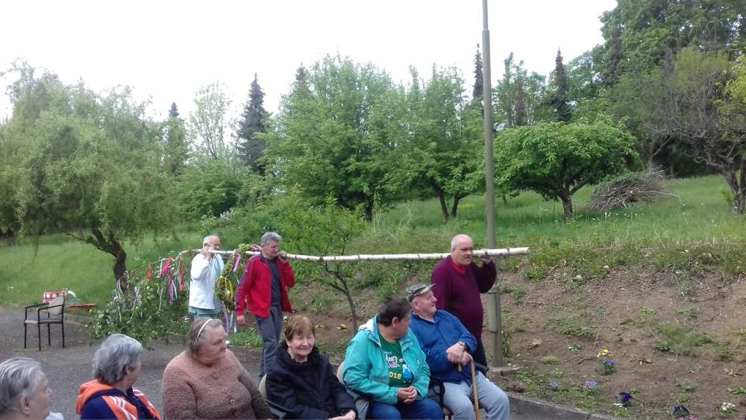
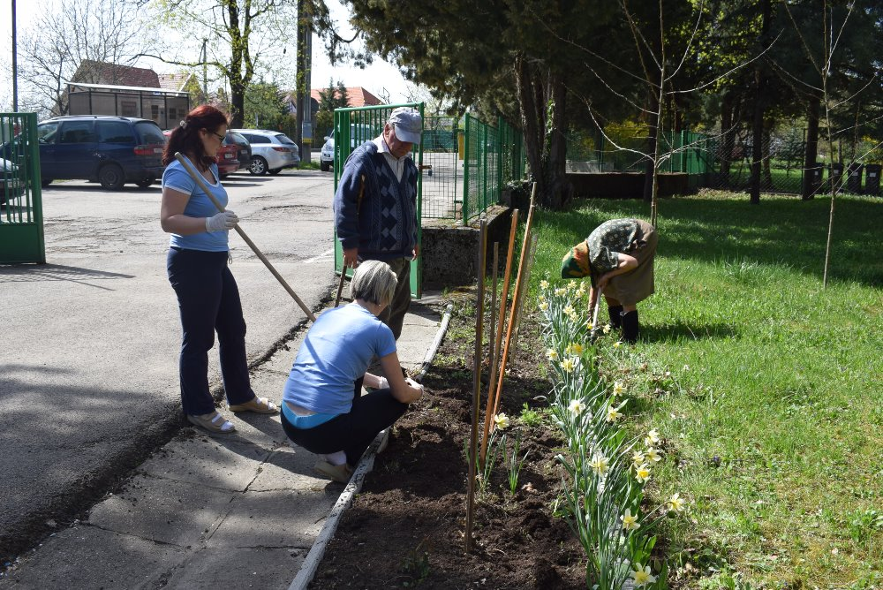

Slide 8
